Slide 1
Course 8: Intelligent Decision Support Systems
Suriya Jirasatitsin, Warapoj Meethom, Thitipoing Jamrus

Slide 2
Module 2: Software Tools for IDSS Development
กระบวนการลำดับชั้นเชิงวิเคระห์ (Analytic Hierarchy Process: AHP)
โปรแกรม R-software
โปรแกรม RapidMiner
โปรแกรม WEKA

Slide 3
Weka
โปรแกรม Weka เริ่มพัฒนามาตั้งแต่ปี1997 โดยมหาวิทยาลัย Waikato ประเทศนิวซีแลนด์ เป็นซอฟต์แวร์สำเร็จซึ่งเขียนมาโดยเน้นกับงานทางด้านการเรียนรู้ด้วยเครื่อง (Machine Learning) และ การทำเหมืองข้อมูล (Data Mining) โปรแกรมจะประกอบไปด้วยโมดูลย่อย ๆ สำหรับใช้ในการจัดการข้อมูล และเป็นโปรแกรมที่สามารถใช้ Graphic User Interface (GUI) โดยมีฟังก์ชันสำหรับการทำงานร่วมกับข้อมูล ได้แก่ Pre-Processing, Classification, Regression, Clustering, Association rules, Selection และ Visualization

Slide 4
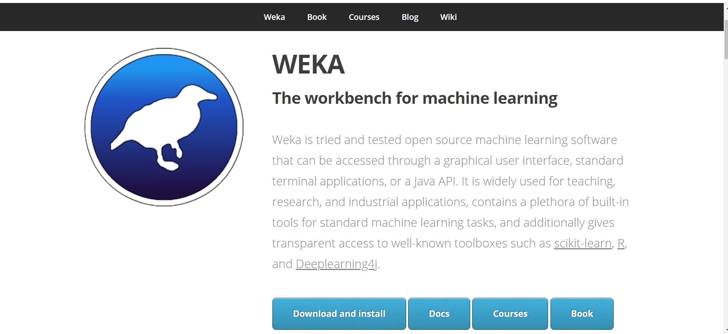
Weka Wiki
https://waikato.github.io/weka-wiki/

Slide 5
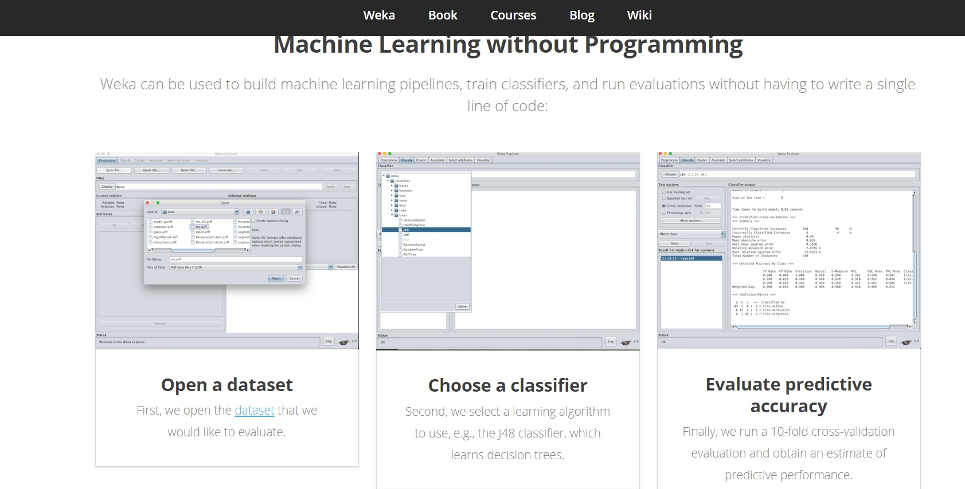
Weka Wiki

Slide 6
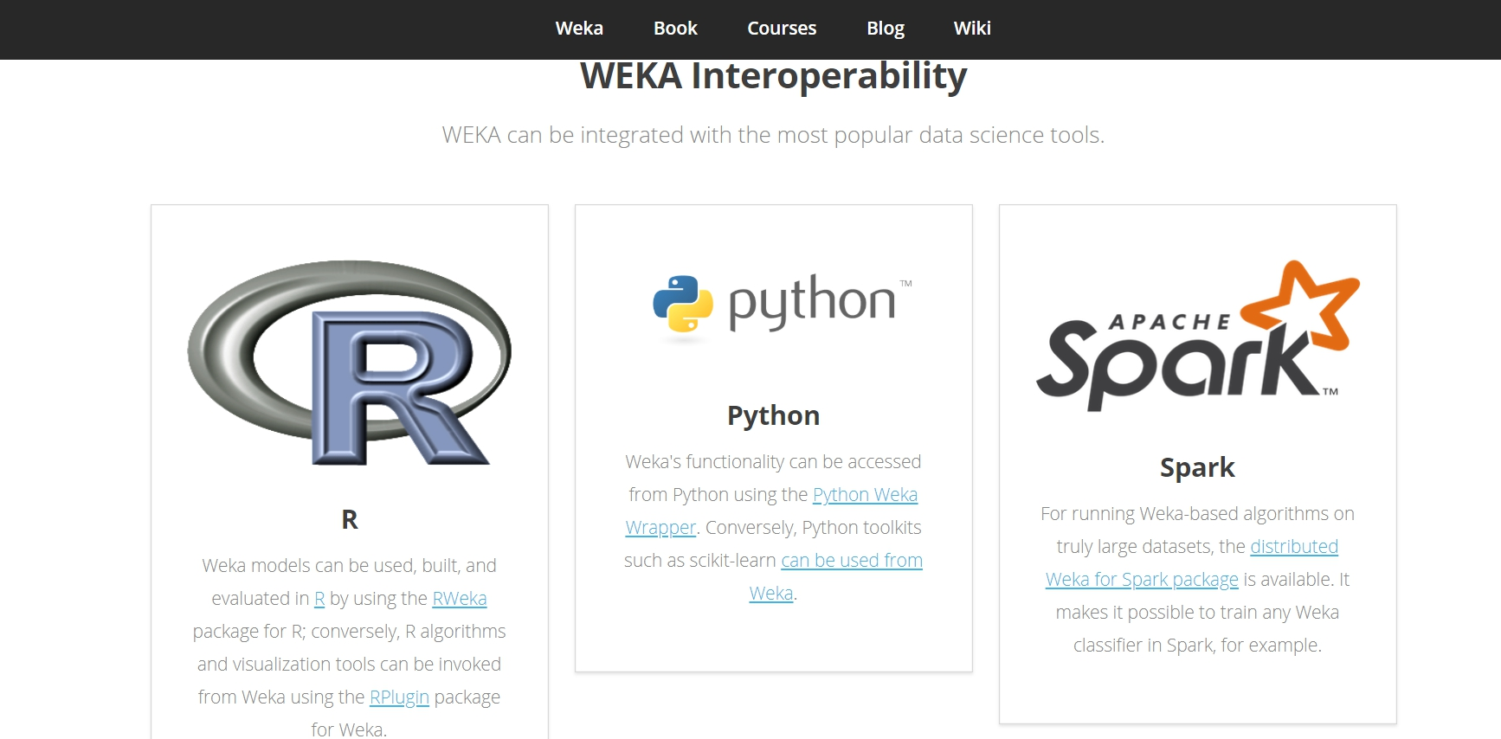
Weka Wiki

Slide 7
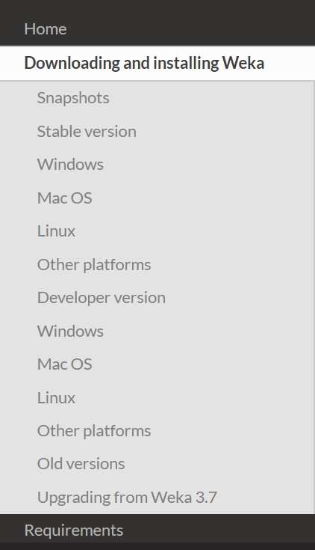
Docs »
Downloading and installing Weka

Slide 8
Docs » Downloading and installing Weka
Windows
Click here to download a self-extracting executable for 64-bit Windows that includes Azul's 64-bit OpenJDK Java VM 11 (weka-3-8-4-azul-zulu-windows.exe; 118 MB)
This executable will install Weka in your Program Menu. Launching via the Program Menu or shortcuts will automatically use the included JVM to run Weka.
https://waikato.github.io/weka-wiki/downloading_weka/

Slide 9
General documentation
The online appendix The Weka Workbench, distributed as a free PDF, for the fourth edition of the book Data Mining: Practical Machine Learning Tools and Techniques.
The manual for Weka 3.8 and the manual for Weka 3.9, as included in the distribution of the software when you download it.
The Javadoc for Weka 3.8 and the Javadoc for Weka 3.9, extracted directly from the source code, providing information on the API and parameters for command-line usage of Weka.
The videos and slides for the online courses on Data Mining with Weka, More Data Mining with Weka, and Advanced Data Mining with Weka.

Slide 10
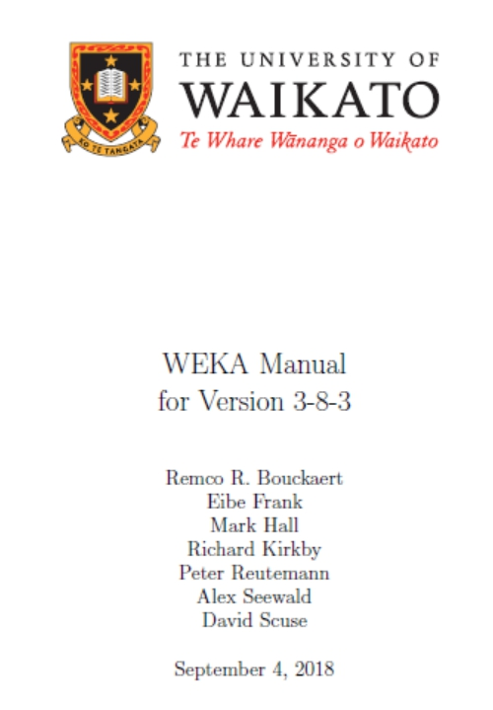
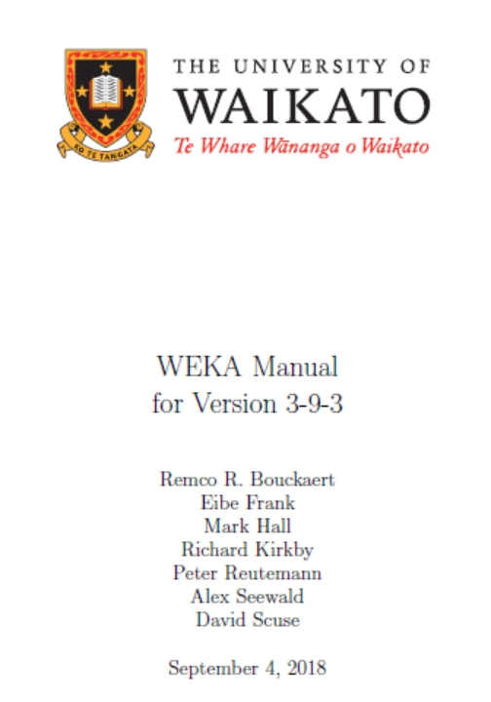
General documentation: manual for Weka 3.8

Slide 11
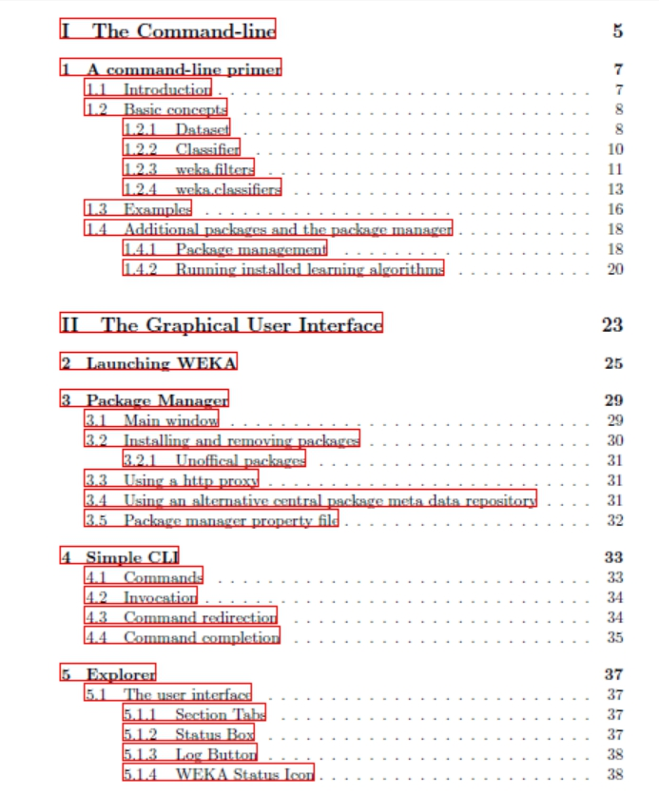
Content

Slide 12
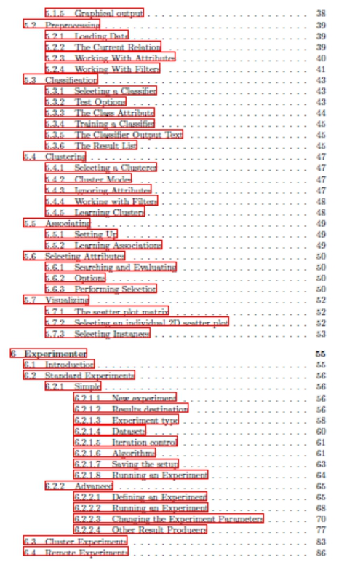
Content

Slide 13
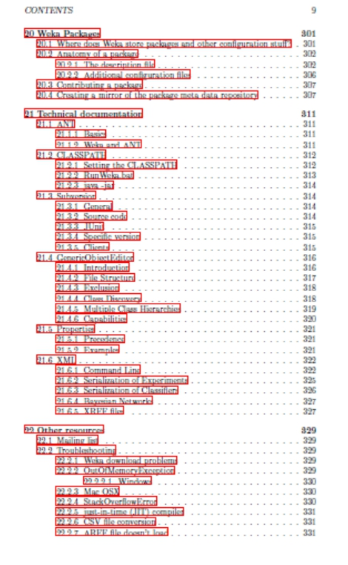
Content

Slide 14
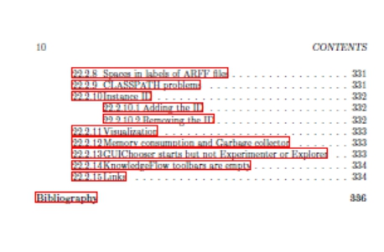
Content

Slide 15
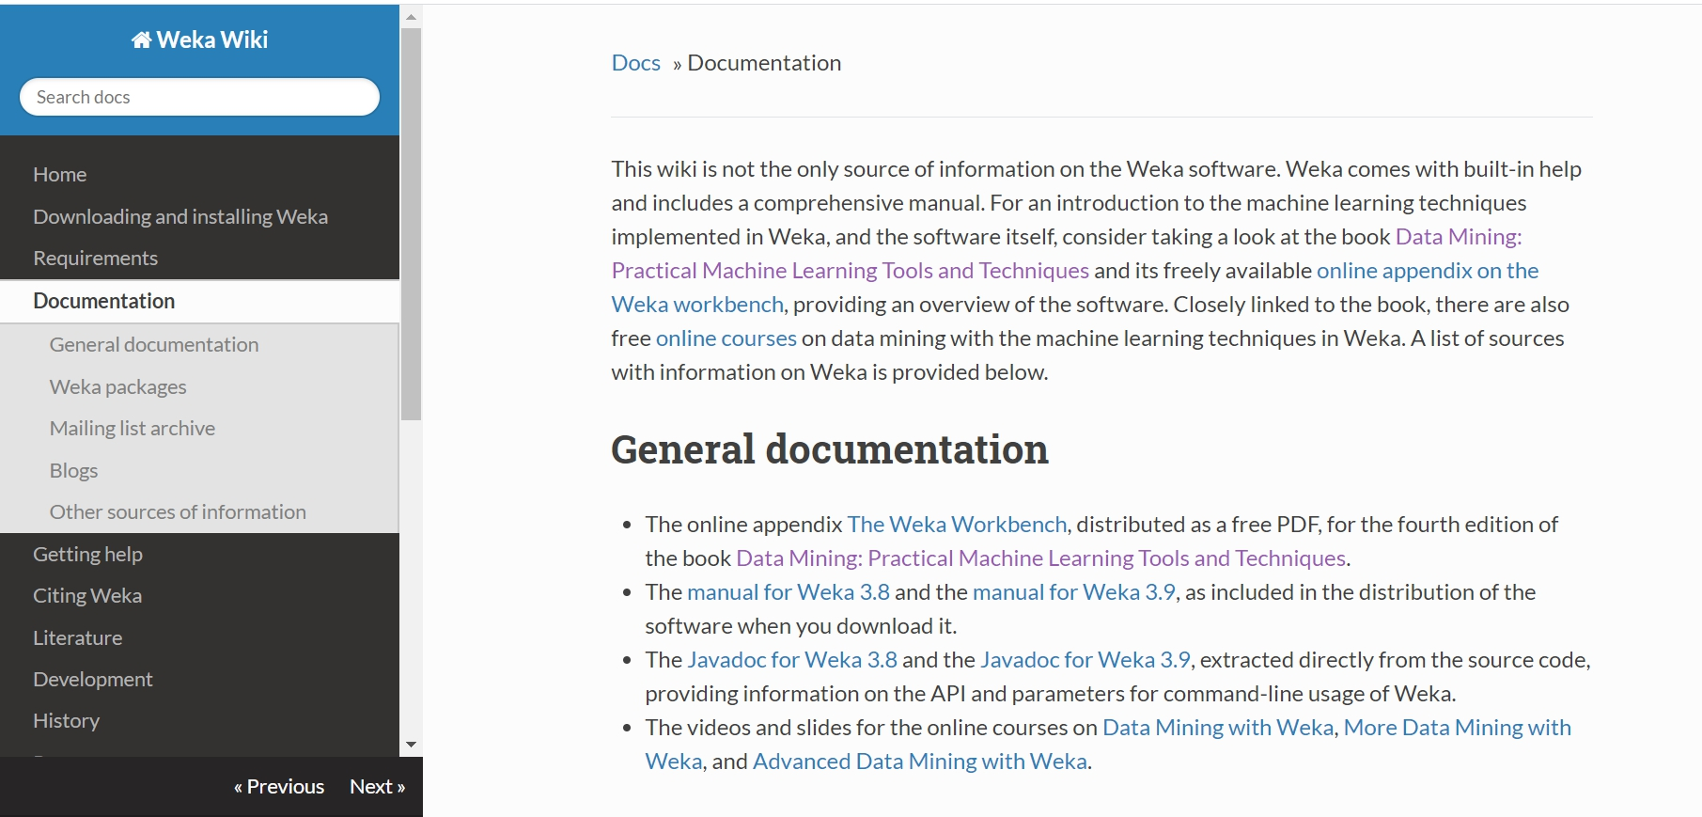
Docs » Documentation
https://waikato.github.io/weka-wiki/documentation/

Slide 16
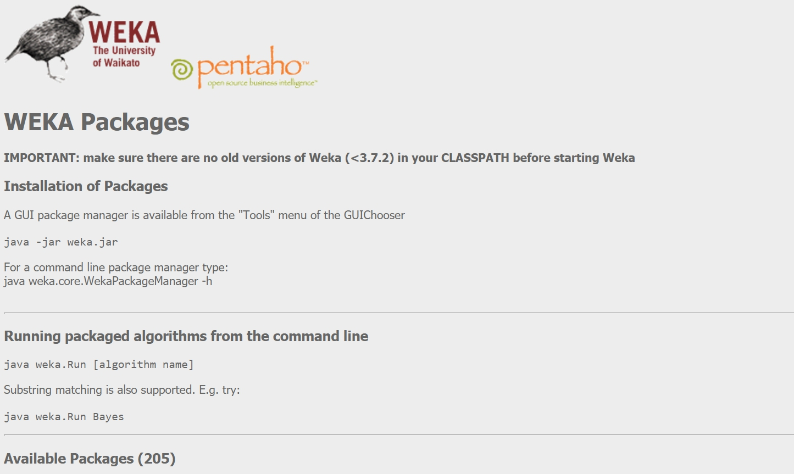
Weka packages
https://weka.sourceforge.io/packageMetaData/

Slide 17
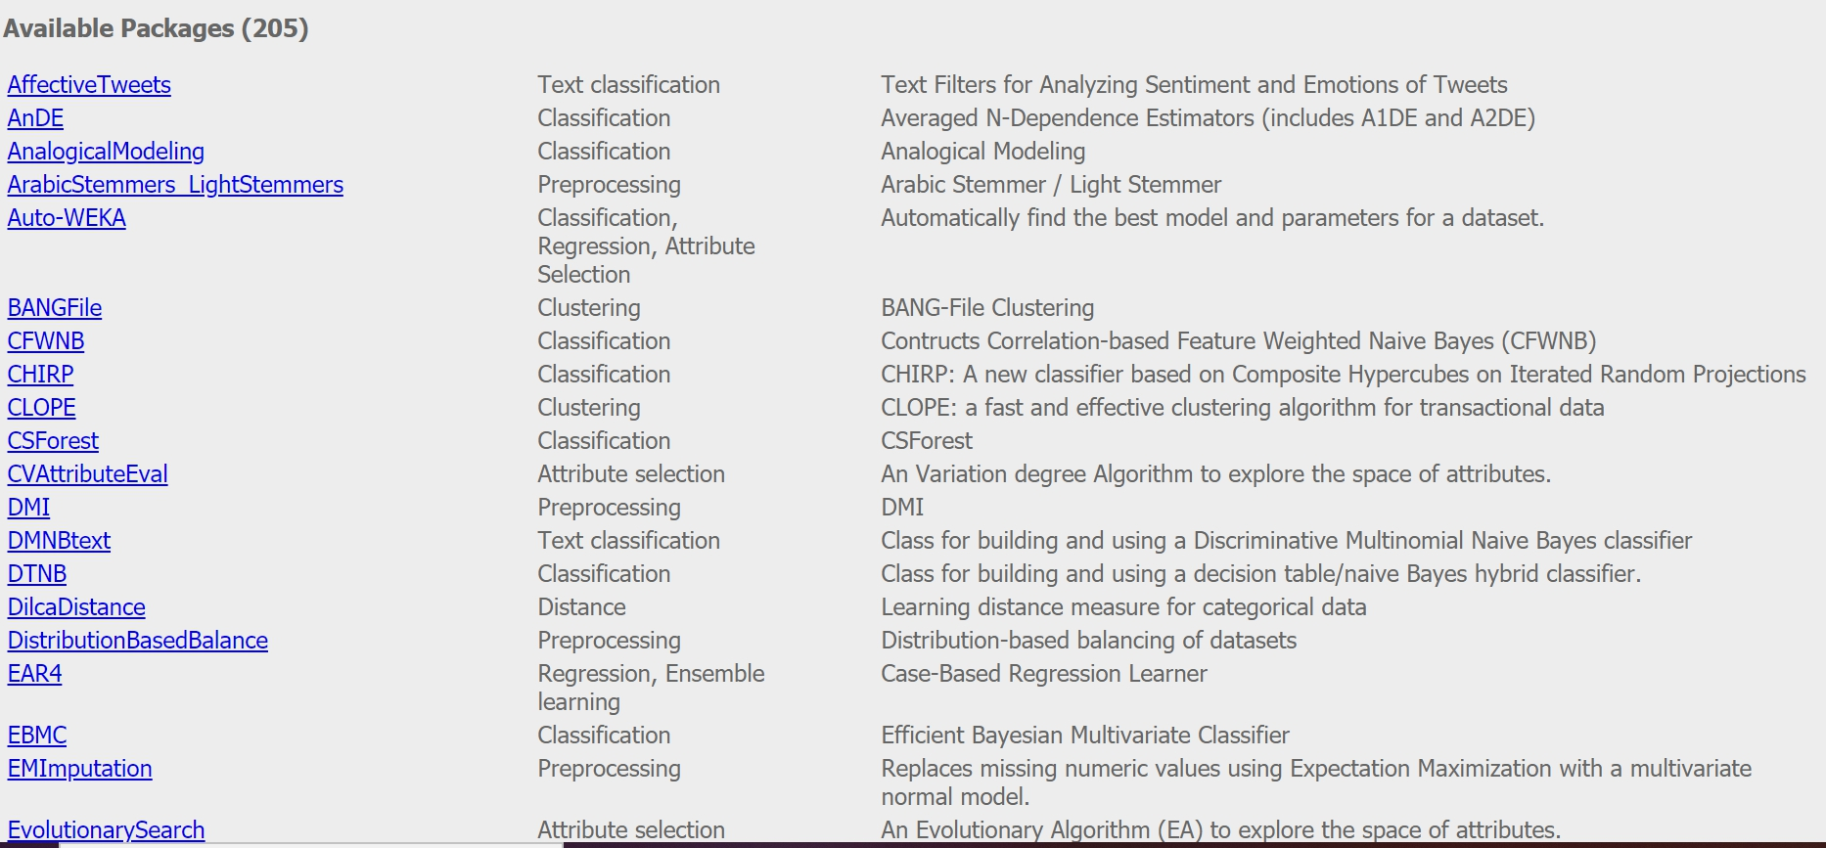
Available Packages (205)

Slide 18
Docs » Literature
Apart from Data Mining: Practical Machine Learning Tools and Techniques, there are several other books with material on Weka:
Richard J. Roiger (2016) Data Mining: A Tutorial-Based Primer, CRC Press.
Mei Yu Yuan (2016) Data Mining and Machine Learning: WEKA Technology and Practice, Tsinghua University Press (in Chinese).
Jürgen Cleve, Uwe Lämmel (2016) Data Mining, De Gruyter (in German).
Boštjan Kaluža (2013) Instant Weka How-to, Packt Publishing.
A. B. M. Shawkat Ali, Saleh A. Wasimi (2007) Data Mining: Methods and Techniques, Cengage Learning.
A book explaining why Weka won't learn (discovered by Stuart Inglis).
https://waikato.github.io/weka-wiki/literature/

Slide 19
IDSS with WEKA

Slide 20
IDSS with WEKA

